Slide 1
Лекция 8. Алгоритмы статистического сжатия данных
Статистические алгоритмы сжатия
Арифметическое кодирование
Особенности программ-архиваторов

Slide 2
Основа статистических алгоритмов
Различные символы имеют разные частоты появления в тексте.
Если символы с высокой частотой появления закодировать более короткими кодами, а символы, имеющие низкие частоты появления более длинными кодами, то можно уменьшить объем информации по сравнению со случаем кодировки символов кодами одинаковой длины.

Slide 3
Алгоритм Шеннона-Фано.
Определяется алфавит символов исходного (сжимаемого) текста.
Для каждого символа исходного текста вычисляется частота его встречаемости в тексте.
Строится кодирующее дерево следующим образом
3.1. В корень дерева записываются все символы и суммарная частота их встречаемости (количество символов в тексте)
3.2. Все символы делятся на две группы таким образом, чтобы суммарные частоты встречаемости символов в обеих группах были примерно одинаковы. Эти группы записываются в два потомка корня.
3.3. Для каждого из полученных потомков повторяется процедура 3.2 до тех пор пока в группе не останется единственный символ
Определяются коды каждого символа следующим образом: двигаясь по кодовому дереву от корня до листа (символа) при переходе на левое поддерево в код добавляется 1, а при переходе на правое поддерево – добавляется 0.
Полученные коды сохраняются в таблице (словаре)
В исходном тексте символы (байты) заменяются их кодами в соответствии с созданной таблицей.

Slide 4
Алгоритм Шеннона-Фано. Пример.
расколотый_колокол_около_колокольни_расколот (44 символа –байта)
Таблица частот символов
Символ | р | а | с | к | о | л | т | _ | ы | ь | н | и | й
Частота | 2 | 2 | 2 | 7 | 13 | 7 | 2 | 4 | 1 | 1 | 1 | 1 | 1

Slide 5
Алгоритм Шеннона-Фано. Пример.
Таблица выделения групп символов с примерно равными частотами встречаемости
Символ | Частота | 1 | 2 | 3 | 4 | 5 | 6
о | 13 | 20 | 13
к | 7 |  | 7
л | 7 | 24 | 11 | 7
_ | 4 |  |  | 4
р | 2 |  | 13 | 6 | 2
а | 2 |  |  |  | 4 | 2
с | 2 |  |  |  |  | 2
т | 2 |  |  | 7 | 3 | 2
ы | 1 |  |  |  |  | 1
ь | 1 |  |  |  | 4 | 2 | 1
и | 1 |  |  |  |  |  | 1
й | 1 |  |  |  |  | 2 | 1
н | 1 |  |  |  |  |  | 1

Slide 6
Алгоритм Шеннона-Фано. Пример.
Таблица выделения групп символов с примерно равными частотами встречаемости
Символ | Частота | 1 | 2 | 3 | 4 | 5 | 6
о | 13 | 20 | 13
к | 7 |  | 7
л | 7 | 24 | 11 | 7
_ | 4 |  |  | 4
р | 2 |  | 13 | 6 | 2
а | 2 |  |  |  | 4 | 2
с | 2 |  |  |  |  | 2
т | 2 |  |  | 7 | 3 | 2
ы | 1 |  |  |  |  | 1
ь | 1 |  |  |  | 4 | 2 | 1
и | 1 |  |  |  |  |  | 1
й | 1 |  |  |  |  | 2 | 1
н | 1 |  |  |  |  |  | 1

Slide 7
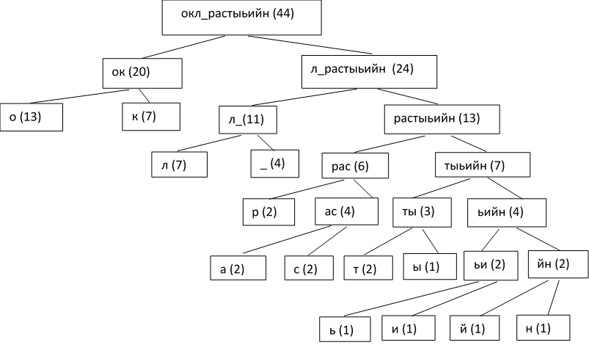
Алгоритм Шеннона-Фано. Пример.
Кодовое дерево

Slide 8
Алгоритм Шеннона-Фано. Пример.
Таблица кодов символов
Символ | о | к | л | _ | р | а | с | т | ы | ь | и | й | н
Код | 11 | 10 | 011 | 010 | 0011 | 00101 | 00100 | 00011 | 00010 | 000011 | 000010 | 000001 | 000000
Закодированный текст
0011 00101 00100 10 11 011 11 00011 00010 000001 010 10 11 011 11 10 11 011 010
11 10 11 011 11 010 10 11 011 11 10 11 011 000011 000000 000010
0011 00101 00100 10 11 011 00011 - 135 бит
Коэффициент сжатия
К сж=44*8/135=2,61

Slide 9
Алгоритм Шеннона-Фано. Пример.
Распаковка текста
Для распаковки текста необходимо читать очередной символ сжатого текста и двигаться по дереву кодировки от корня до листа. Если символ 1 – движение влево, если 0 –вправо до тех пор пока не будет найден символ. Найденный символ записывается в распакованный текст, читается следующий символ сжатого текста и движение по кодирующему дереву вновь начинается с корня.

Slide 10
Алгоритм Хаффмана
Алгоритм Хаффмана для сжатия информации.
Определить алфавит символов текста.
Определить частоту появления каждого символа в тексте, разделив количество появлений символа в тексте на общее количество символов в тексте.
Построить дерево Хаффмана по следующим правилам
3.1 Представить символы текста в виде узлов дерева (листьев) и каждому узлу присвоить числовой ключ, равный частоте появления символа.
3.2 Создать следующий уровень дерева, объединяя имеющиеся узлы попарно, начиная с узлов с наименьшими ключами, в новые узлы. Каждому объединенному узлу присвоить числовой ключ, равный сумме ключей объединяемых узлов.
3.3 Если в результате получен единственный узел, то дерево построено, иначе переход на пункт 3.2.
Сформировать коды символов по следующему правилу:
Двигаясь от корня дерева к узлу символа (листу) записывать 0 при движении влево и 1 при движении вправо. Полученная последовательность нолей и единиц и есть код символа.
Заменить в тексте символы на полученные коды.

Slide 11
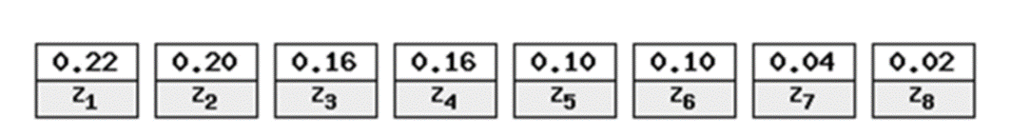
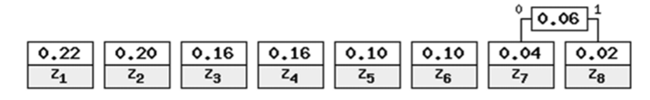
Алгоритм Хаффмана (пример сжатия текста)
Алфавит текста и частоты появления символов представлены в таблице
Символ | Z₁ | Z₂ | Z₃ | Z₄ | Z₅ | Z₆ | Z₇ | Z₈
Частота | 0,22 | 0,20 | 0,16 | 0,16 | 0,10 | 0,10 | 0,04 | 0,02
Листья дерева
Дерево Хаффмана после первого шага

Slide 12
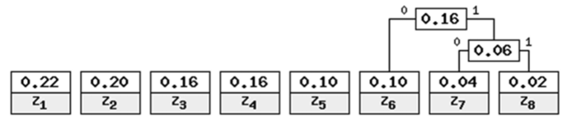
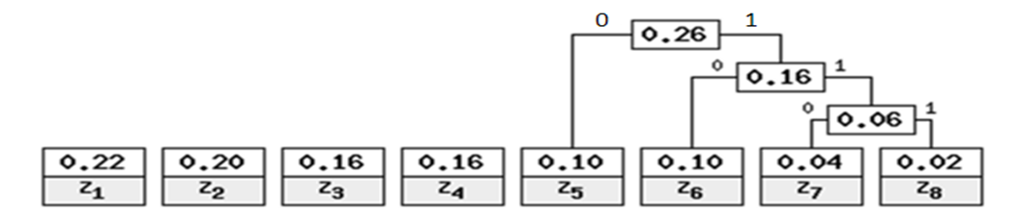
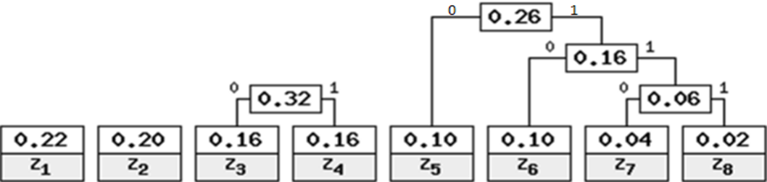
Алгоритм Хаффмана (пример сжатия текста)

Slide 13
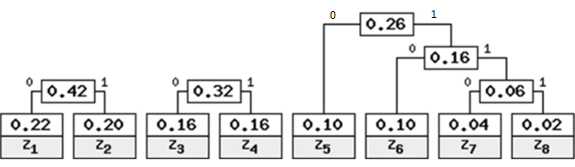
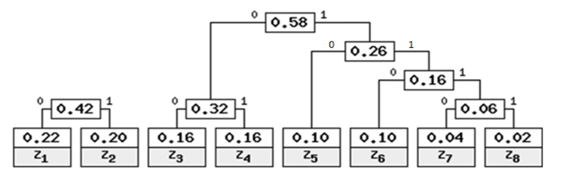
Алгоритм Хаффмана (пример сжатия текста)

Slide 14
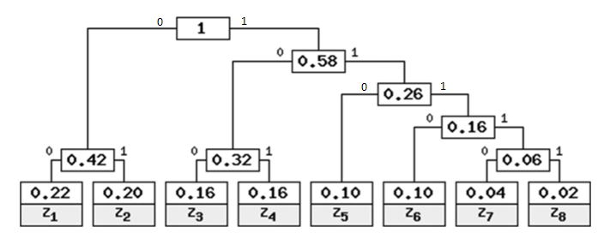
Алгоритм Хаффмана (пример сжатия текста)
Полученные коды
Символ | Z₁ | Z₂ | Z₃ | Z₄ | Z₅ | Z₆ | Z₇ | Z₈
Код | 00 | 01 | 100 | 101 | 110 | 1110 | 11110 | 11111

Slide 15
Алгоритм Хаффмана (распаковка текста)
Выбирается первый символ сжатого текста.
В дереве Хаффмана начинается перемещение от корня к листу (символу).
Если символ равен единице то переход по дереву вправо, а если 0, то влево.
Если очередной узел дерева не является листом, то выбирается следующий символ сжатого текста и переход к пункту 3.
Если очередной узел дерева является листом, то считывается символ из этого листа и помещается в распакованный текст.
Если в сжатом тексте есть символы, то выбирается следующий символ сжатого текста и переход к пункту 2.
Если в сжатом тексте больше нет символов, то КОНЕЦ.

Slide 16
Арифметическое кодирование
Основная идея заключается в том, чтобы присваивать коды не отдельным символам, а их последовательностям.
Алгоритм кодирования
1. Определяются частоты появления символов в сообщении.
2. Выбирается рабочий отрезок [0; 1)
3. На рабочем отрезке откладываются точки так, что полученные длины отрезков пропорциональны частоте использования символов.
4. Если есть очередной символ в сообщении, то он выбирается и определяется соответствующий ему отрезок, который считается рабочим отрезком. Переход к п.3
5. Если символов больше нет, то выбирается любое число в пределах полученного отрезка, которое является кодом сообщения.

Slide 17
Арифметическое кодирование (сжатие)
Текст: «МАТЕМАТИКА».
Алфавит {М, А, Т, Е, И, К}.
Частоты символов и соответствующие им отрезки
Символ | Частота | Интервал
М | 0,2 | [0; 0,2)
А | 0,3 | [0,2; 0,5)
Т | 0,2 | [0,5; 0,7)
Е | 0,1 | [0,7; 0,8)
И | 0,1 | [0,8; 0,9)
К | 0,1 | [0,9; 1,0)
Первый символ «М» - интервал [0; 0,2).
После кодирования первой буквы результат кодирования будет находиться в интервале [0; 0,2).

Slide 18
Арифметическое кодирование (сжатие)
Следующий символ «А» [0,2; 0,5 ] (кодируется подынтервалом внутри интервала, выделенного для предыдущих символов, сужая его до [0,04; 0,1) - low_{i}=0+0,2×0,2=0,04; high=0+0,5×0,2=0,1).
Следующий символ -«Т» [0,5; 0,7) , новый интервал будет [0,07; 0,082) (low=0,04+0,6×0,5=0,07; high=0,04+0,6×0,7=0,082) и т. д.
Таблица 2.
Символ – интервал | Интервал сообщения | Ширина интервала
М - [0; 0,2) | [0; 0,2) | 0,2
А - [0,2; 0,5) | [0,04; 0,1) | 0,6
Т - [0,5; 0,7) | [0,07; 0,082) | 0,012
Е - [0,7; 0,8) | [0,0784; 0,0796) | 0,0012
M - [0; 0,2) | [0,0784; 0,07864) | 0,00024
А - [0,2; 0,5) | [0,078448; 0,07852) | 0,72´10⁻⁴
Т - [0,5; 0,7) | [0,078484; 0,0784984) | 0,144´10⁻⁴
И - [0,8; 0,9) | [0,07849552; 0,07849696) | 0,144´10⁻⁵
К - [0,9; 1,0) | [0,078496816; 0,07849696) | 0,144´10⁻⁶
А - [0,2; 0,5) | [0,0784968448; 0,078496888) | 0,432´10⁻⁷
Результат кодирования сообщения «МАТЕМАТИКА» - число, принадлежащее интервалу [0,0784968448; 0,078496888). 131625910=000101000001100001011111. Этот код – сжатый текст (3 байта)
Code(МАТЕМАТИКА)=000101000001100001011111.
К сж=10/3=3.3

Slide 19
Арифметическое кодирование (распаковка)
Алгоритм
1. По таблице отрезков символов алфавита определяется интервал, содержащий текущий код сообщения – и по этому интервалу из той же таблицы однозначно определяется символ исходного сообщения. Если это маркер конца сообщения, то конец, иначе – переход к шагу 2.
2. Из текущего кода вычитается нижняя граница содержащего его интервала. Полученная разность делится на длину этого интервала. Полученное значение считается новым текущим кодом. Переход к шагу 1.

Slide 20


Арифметическое кодирование (распаковка)
код сообщения 000101000001100001011111₂=1316959₁₀.
Вещественное число, принадлежащее интервалу, однозначно определяющему закодированное сообщение,
Это число - текущий код сообщения.
По таблице частот и интервалов определяется отрезок, которому принадлежит это число, - [0; 0,2), значит первый закодированный символ – «М».
Исключим из результата кодирования влияние теперь уже известного первого символа «М»: для этого вычтем из текущего кода нижнюю границу отрезка раскодированного символа сообщения и разделим полученный результат на ширину этого отрезка, т.е. следующим декодируемым числом будет .
Это число принадлежит отрезку [0,2; 0,5), отведенному символу «А», следовательно, вторым символом декодированной последовательности будет «А».

Slide 21

Арифметическое кодирование (распаковка)
Исключим из интервала [0,2; 0,5) влияние буквы «А». Для этого вычтем из текущего кода нижнюю границу этого интервала и разделим на его ширину:
Результат принадлежит отрезку [0,5; 0,7) символа «Т» - это очередной декодируемый символ.
Декодируемое число | Символ на выходе | Интервал | Ширина интервала
0,07849687 | М | [0; 0,2) | 0,2
0,39248435 | А | [0,2; 0,5) | 0,3
0,6416145 | Т | [0,5; 0,7) | 0,2
0,7080725 | Е | [0,7; 0,8) | 0,1
0,080725 | М | [0; 0,2) | 0,2
0,403625 | А | [0,2; 0,5) | 0,3
0,67875 | Т | [0,5; 0,7) | 0,2
0,89375 | И | [0,8; 0,9) | 0,1
0.9375 | К | [0,9; 1,0) | 0,1
0.375 | А | [0,2; 0,5) | 0,3

Slide 22
Особенности программ-архиваторов
Наибольшую степень сжатия дают двухпроходные алгоритмы, которые исходные данные последовательно сжимают два раза, но они работают до двух раз медленнее однопроходных при незначительном увеличении степени сжатия.
Большинство программ-архиваторов сжимает каждый файл по отдельности, но некоторые сжимают файлы в общем потоке, что дает увеличение степени сжатия, но одновременно усложняет способы работы с полученным архивом, например, замена в таком архиве файла на его более новую версию может потребовать перекодирования всего архива. Примером программы, имеющей возможность сжимать файлы в общем потоке, является RAR.
Формат файла, содержащего данные, которые перед использованием требуется распаковать соответствующей программой - архиватором, как правило, может быть идентифицирован расширением имени файла.

Slide 23
Особенности программ-архиваторов
Расширение | Программа | Адгоритм сжатия
Z | compress | LZW
arc | arc, pkarc | LZW, Хаффмана
zip | Zip, unzip, pkzip,pkunzip | LZW, LZ77, Хаффмана
arj | arj | LZ77, Хаффмана
ice, lzh | Lha, lharc | LZ77, Хаффмана
Большинство программ-архиваторов плохо сжимают короткие тексты. Что связано обычно с применением алгоритма LZW. Поскольку при обработке короткого текста алгоритмом LZW вместо сжатия может произойти расширение, то некоторые архиваторы сначала оценивают размер сжимаемого текста и, если он меньше заданного размера, то помещают в архив сам исходный текст без его обработки.

Slide 24
Выводы
1. Существуют два основных группы алгоритмов сжатия: статистические алгоритмы и словарные алгоритмы.
2. Алгоритмы Щеннона-Фано и Хаффмана относятся к статистическим алгоритмам сжатия данных.
3. Алгоритм LZW и алгоритм Хаффмана универсальны, их можно применять для сжатия данных любых типов, но они малоэффективен при сжатии файлов небольших размеров.
4. Классический алгоритм Хаффмана на основе кодового дерева требует хранения кодового дерева, что увеличивает его трудоемкость.

